Slide 1
PLUGnx
외국인 신사업
추진배경 및 시장규모
VisaDesk · Moneeback · ForeignID
B2B+B2C 양면 플랫폼 리서치 요약
2026.06.25
Confidential

Slide 2
PlugNX 외국인 신사업 제안서 구성
1
2
3
4
5
추진배경
시장규모
고객·경쟁
활용 화면
추진계획
인구구조·정책 변화
B2C 216만 / B2B 49만
채용 이후 공백
앱·웹 분리 시연
90일 검증 로드맵
핵심 메시지: 외국인 시장은 규모보다도 '채용 이후 데이터'가 비어 있고, PlugNX는 기업 관리 데이터와 근로자 금융·환급 수요를 한 번에 묶을 수 있습니다.
PLUGnx
Copyright (C) 2026 PlugNX. All rights reserved | Confidential
2

Slide 3
PLUGnx
01
추진배경
왜 외국인 시장이고, 왜 지금 PlugNX가 들어가야 하는가

Slide 4
외국인 시장 진입 논리
전략 목표
채용 이후 데이터 입구 확보와 근로자 B2C 전환으로 양면 플랫폼 구축
전략 방향
시장 구조
정책 신호
고객 Pain
PlugNX 해법
• 체류외국인 278.3만
• 장기체류 216만
• 취업비자 49만
• 양적 확대 이후
• 숙련전환·정주·신원
• 관리 중심으로 이동
• 기업은 준법 리스크
• 근로자는 미수령 권리
• 금융은 thin-file
• VisaDesk로 등록
• ForeignID로 인증
• Moneeback으로 전환
실행 과제
PLUGnx
Copyright (C) 2026 PlugNX. All rights reserved | Confidential
4

Slide 5
정책 변화가 제품 기회를 만든다
정부 기조
제품 기회
제품 기회
수급 안정
+ 관리·신뢰 강화
정책 변동이 커질수록
기업 관리·인증·금융 연결의 가치가 상승
양적 확대
01
02
03
04
신규유입 조정
숙련전환 확대
디지털 신원
금융 접근 확대
신규보다 재직·전환·정착 관리
E-9 → E-7-4/지역정주 흐름
기본인적정보·모바일 등록증 표준화
대안신용·마이데이터 논의
VisaDesk
만료·갱신·전환 리스크
VisaDesk
임금·근속·교육 이력
ForeignID
여권·ARC·계좌 인증
Moneeback
환급·급여·신용 데이터
주의: 정책·요율·비자요건은 수시로 바뀌므로 제품 문구는 참고용 안내와 전문가 검증 전제로 설계
PLUGnx
Copyright (C) 2026 PlugNX. All rights reserved | Confidential
5

Slide 6
채용 이후 업무는 쪼개져 있고, 책임은 기업에 남는다
문제의 본질
기업 관리자
VisaDesk
체류만료·임금요건·서류미비를
늦게 발견하고 책임은 기업에 남음
관리자 웹 대시보드
만료 알림·임금 점검·전문가 티켓
채용 이후
데이터 공백
외국인 근로자
Moneeback
국민연금·퇴직금·보험 환급과
급여 적정성을 모국어로 알기 어려움
고용·체류·임금·환급·인증 정보가
각자 다른 시스템에 흩어져 있음
근로자 앱
환급 추정·급여 AI·상담·지급계좌
인증·금융
ForeignID
외국인 thin-file로 본인확인과
신용평가·금융 연결이 단절
앱 + 모바일웹 인증
L1 여권·셀카 / L2 ARC / L3 계좌
핵심: 고객별 Pain은 달라도 해결 원천은 하나 - 동의 기반의 채용 이후 데이터 파이프라인
PLUGnx
Copyright (C) 2026 PlugNX. All rights reserved | Confidential
6

Slide 7
PLUGnx
02
1
3
시장 진입 구조
기업
근로자
VisaDesk
준법관리 결제
Moneeback
환급·금융 확장
B2B 지불의사로 시작해 ForeignID 데이터 레이어를 만들고,
B2C 금융 LTV로 확장
2
인증
ForeignID
동의 기반 데이터
첫 고객은 기업 · 확장은 근로자 앱 · 방어력은 인증/금융 데이터

Slide 8
시장규모: B2C 216만 + B2B 49만
TAM Layer
진입 순서
먼저 결제
E계열 취업비자 기업의
준법관리 예산으로 시작
1
VisaDesk
278.3만
216만
체류외국인 전체
2025.12 기준 SSOT
데이터 연결
여권·ARC·계좌·전자서명
동의 기반 신원 레이어
B2C TAM
장기체류
2
ForeignID
49만
B2B TAM
규모 확장
장기체류 B2C 216만에
환급·금융 LTV 연결
3
Moneeback
시장 해석
B2B는 지불의사와 데이터 입구, B2C는 규모와 금융 LTV입니다. 둘을 연결해야 PlugNX의 right-to-win이 생깁니다.
PLUGnx
Copyright (C) 2026 PlugNX. All rights reserved | Confidential
8

Slide 9
경쟁 공백: 양면 결합은 아직 비어 있음
인증·데이터
White Space
공개 출처상 다수 플레이어는 채용, 송금, 생활정보, 유학생 행정처럼 한 면에 집중합니다.
PlugNX는 기업의 고용·체류 데이터와 근로자의 환급·금융 수요를 ForeignID로 연결해 전환비용과 데이터 해자를 만듭니다.
비자 행정
PlugNX
채용앱
생활·중개
송금/생활앱
B2C 금융앱
단변 서비스
양면 B2B+B2C
진입 결론: 첫 고객은 기업, 확장은 근로자 앱, 방어력은 인증·금융 데이터
PLUGnx
Copyright (C) 2026 PlugNX. All rights reserved | Confidential
9

Slide 10
PLUGnx
03
실제 활용 화면
웹 대시보드와 외국인 앱 화면을 서비스별로 분리해 보여줌

Slide 11
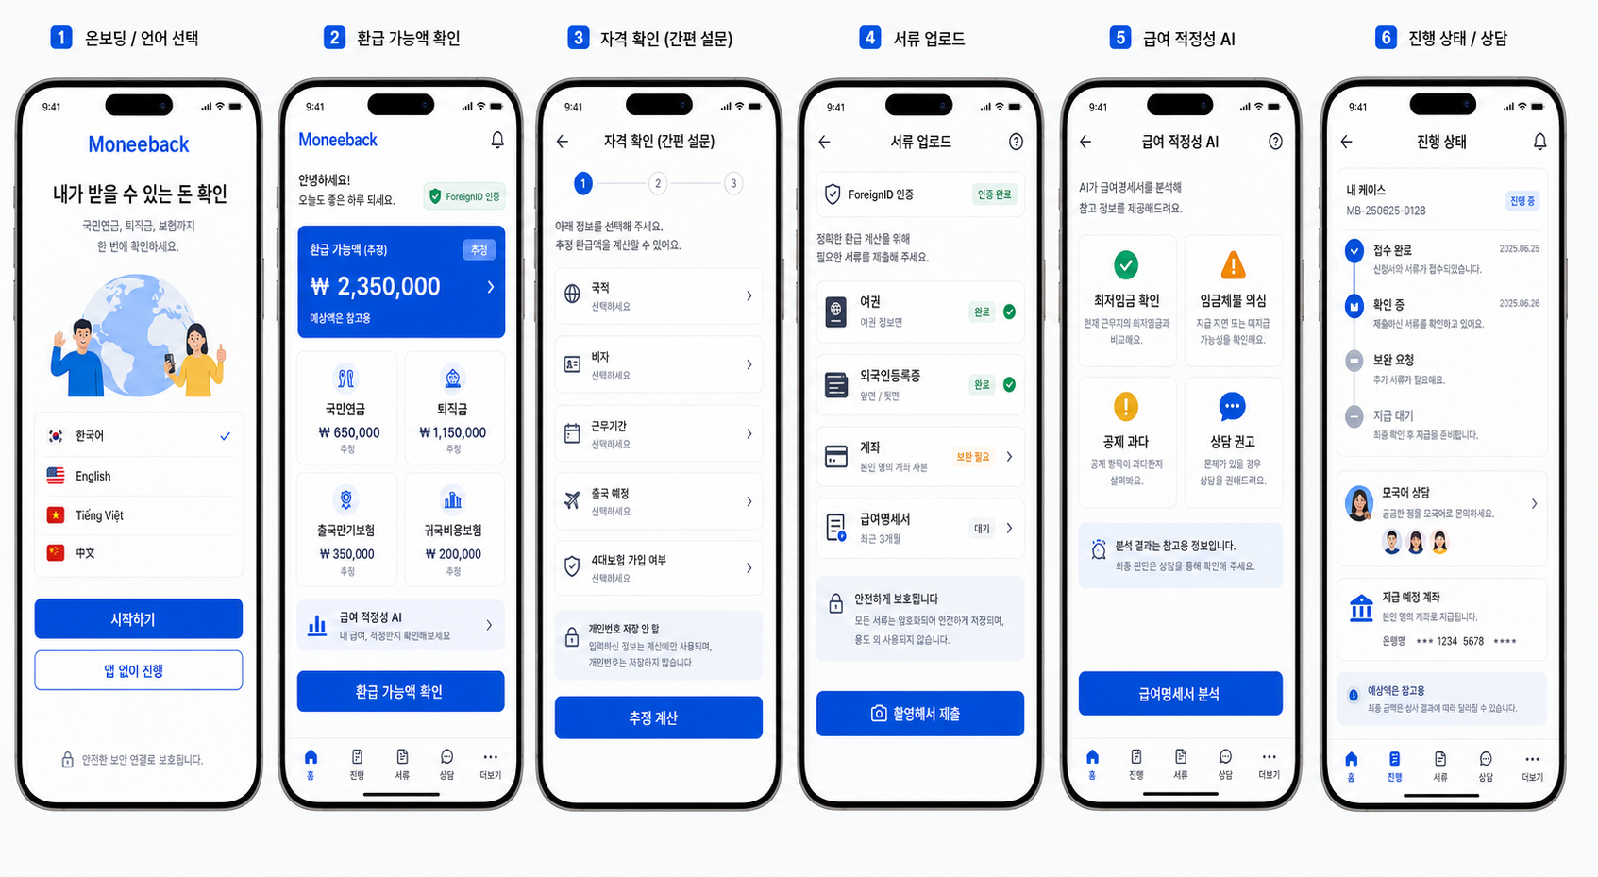
Moneeback 앱 화면 - 외국인 근로자 B2C
앱 전용 화면
환급·급여·상담
PLUGnx
Copyright (C) 2026 PlugNX. All rights reserved | Confidential
11

Slide 12
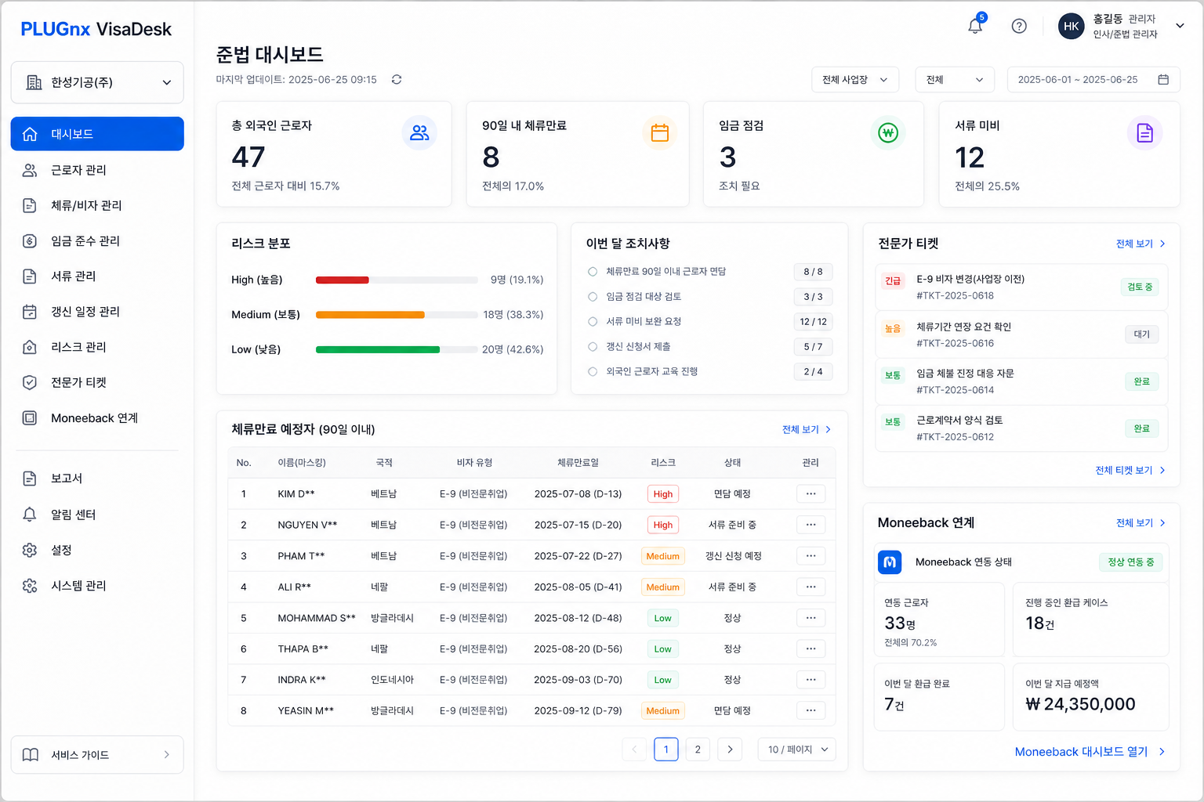
VisaDesk 관리자 웹 대시보드 - 기업 준법관리
핵심 기능
- 만료 알림
- 임금 점검
- 서류 미비
- 전문가 티켓
- Moneeback 연계
대시보드만
분리 표시
PLUGnx
Copyright (C) 2026 PlugNX. All rights reserved | Confidential
12

Slide 13
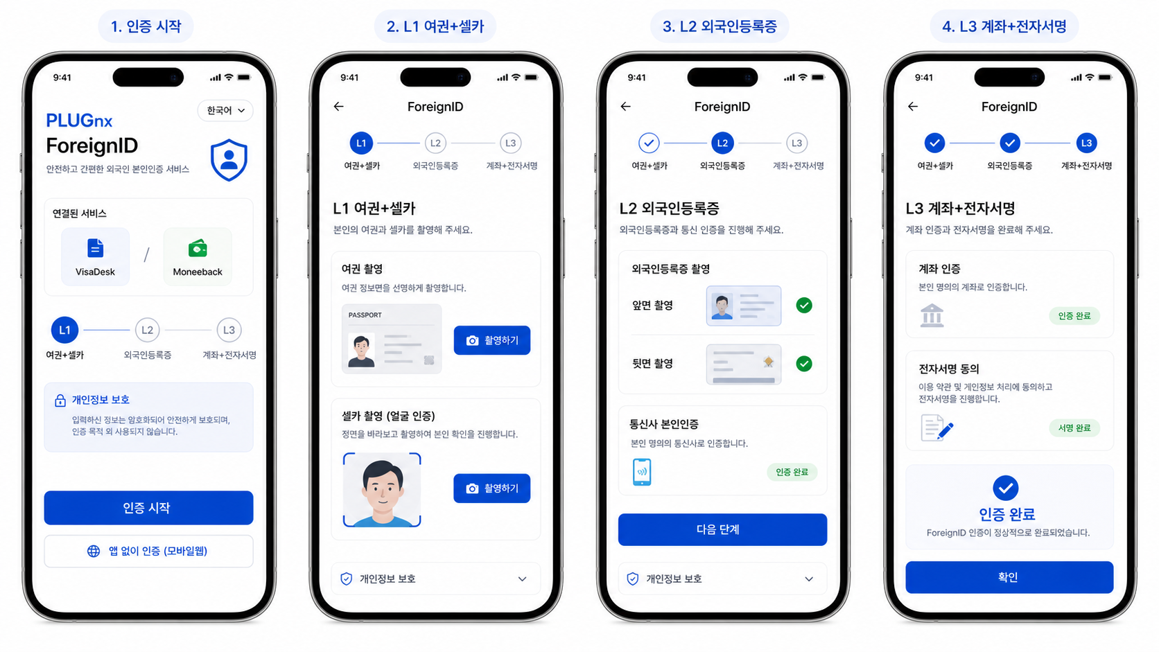
ForeignID 앱 화면 - 외국인 본인인증
앱 + 모바일웹
L1-L3 인증
앱 설치가 어려운 사용자는 모바일웹 인증 경로로 우회
PLUGnx
Copyright (C) 2026 PlugNX. All rights reserved | Confidential
13

Slide 14
2026년 하반기 Milestone
추진과제
7월
8월
9월
10월
11월
12월
1. PoC 및 제품 구체화
VisaDesk PoC 15사
비치헤드 인터뷰 / LOI
대시보드 MVP / 전문가 티켓
유료 PoC 전환
Moneeback MVP
환급 시나리오 / 다국어 온보딩
서류 업로드 / 급여 AI
상담 / 지급 계좌 연결
2. 인증 및 데이터 레이어
ForeignID L1-L3
L1 여권+셀카
L2 ARC+통신
L3 계좌+전자서명
데이터/동의 설계
동의 문구 / 보관 정책
금융 제휴 API 요구사항
3. GTM 및 검증
영업/파트너
제조·농축산·행정사 채널
금융·보험 제휴 검토
검증 기준: 8주 15사 / 3,300만원 PoC, 근로자 Moneeback 전환 60%+를 우선 측정
PLUGnx
Copyright (C) 2026 PlugNX. All rights reserved | Confidential
14

